Slide 1





Program / Kegiatan
Subdit Peserta Didik SMA
Tahun 2018
KEMENTERIAN PENDIDIKAN DAN KEBUDAYAAN
DIREKTORAT JENDERAL PENDIDIKAN DASAR DAN MENENGAH
DIREKTORAT PEMBINAAN SEKOLAH MENENGAH ATAS
psma.kemdikbud.go.id
dit_psma
DirektoratPsma
direktorat.psma
😉
#majubersamahebatsemua

Slide 2
Tugas pada Subdirektorat Peserta Didik SMA
Subdirektorat Peserta Didik mempunyai tugas untuk melaksanakan penyusunan bahan perumusan, koordinasi, dan pelaksanaan kebijakan, norma, standar, prosedur, kriteria, bimbingan teknis dan supervisi dibidang peserta didik sekolah menengah atas.
Seksi Bakat dan Prestasi mempunyai tugas melakukan penyusunan bahan perumusan, koordinasi, dan pelaksanaan kebijakan, norma, standar, prosedur, kriteria, bimbingan teknis dan supervisi, evaluasi dan laporan di bidang bakat dan prestasi peserta didik sekolah menengah atas.
Seksi Kepribadian mempunyai tugas melakukan penyusunan bahan perumusan, koordinasi, dan pelaksanaan kebijakan, norma, standar, prosedur, kriteria, bimbingan teknis dan supervisi, evaluasi dan laporan di bidang peningkatan kualitas pendidikan karakter dan kepribadian peserta didik sekolah menengah atas.

Slide 3
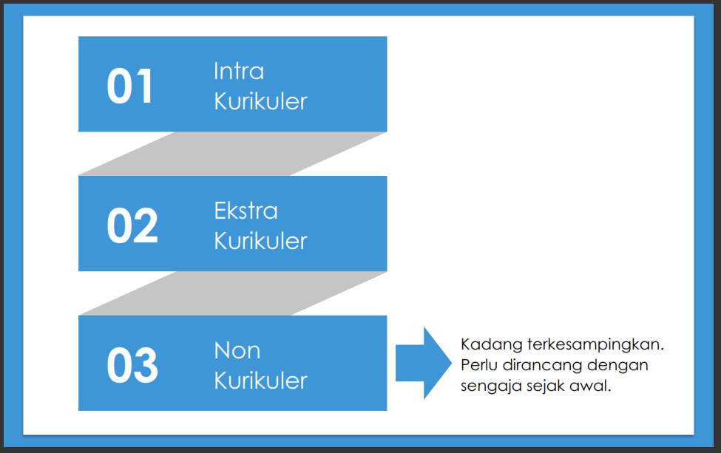
KEBIJAKAN PENGUATAN PENDIDIKAN KARAKTER
Penguatan
Pendidikan Agama
& Kewarganegaraan
Pembelajaran di kelas sesuai 8 komponen Standar Nasional Pendidikan dan Kurikulum
1. Permendiknas No.39/ 2008 Tentang Pembinaan Kesiswaan
Permendikbud No.62/ 2014 TTG Kegiatan Ekstrakurikuler.
Permendikbud No.63/2014 TTG Kegiatan Pendidikan Kepramukaan,
Permendikbud No.18/2016 TTG Pengenalan Lingkungan Sekolah.
Permendikbud No. 82/2015 TTG Pencegahan Tindak Kekerasan
Permendikbud No.23/2015 TTG Penumbuhan Budi Pekerti.
RELIGIUS
Program dan Kegiatan Ekstrakurikuler dan Pembinaan Kesiswaan
NASIONALIS
INTERNALISASI NILAI-NILAI
INTEGRITAS
MANDIRI
Penumbuhan Budi Pekerti
GOTONG ROYONG
PENGUATAN PENDIDIKAN KARAKTER
PERPRES 87/2017

Slide 4
PROGRAM PEMBINAAN PESERTA DIDIK SMA 2018
Manajemen Program Indonesia Pintar
Pembuatan dan Pengiriman KIP 2018
Publikasi PIP 2018
WORKSHOP KOORDINASI PENDATAAN PENERIMA PIP SMA Tingkat KABUPATEN/KOTA
Pelaksanaan Program Indonesia Pintar
Validasi, Pengumpulan Dan Pengolahan PIP SMA
Bantuan Program Indonesia Pintar
Monitoring Dan Percepatan Penyaluran PIP
Kawah Kepemimpinan Pelajar (KKP)
Kemah Pramuka Penguatan Pendidikan Karakter Nasional dan Daerah
TOT Pembina Pramuka
Bantuan Pemerintah Penguatan Pendikar
Rakernas Bidang Kesiswaan SMA
Pertukaran Pelajar
Pengenalan Lingkungan Sekolah
Pendidikan Karakter
Lomba, Festival, dan Olimpiade
Beasiswa Prestasi
PEMBINAAN UKS
PIP/KIP
1. OSN, O2SN, FLS2N,
LDBI, NSDC, OPSI, FIKSI, ARKI
IMO, IPhO, IChO, IBO, IOI, IOAA, IESO, IGeO
  INTEL- International Science and Engineering Fair (ISEF)
  Wordls Schools Debating Championship (WSDC)
  IFAC (Desain Poster)
  Kompetisi Karate Internasional
Program
Pembinaan
Peserta Didik
Sosialisasi Kesehatan Sekolah
Kespro dan Pencegahan HIV/AIDs, Narkotika
Hadiah & Beasiswa Prestasi OSN, O2SN, FLS2N, LDBI, NSDC, OPSI, FIKSI, ARKI
Hadiah Prestasi Internasional
leadership approach | competitive approach | collaborative approach
sistem informasi dan media | penguatan kompetensi staff | kemitraan

Slide 5
ANGGARAN PEMBINAAN PESERTA DIDIK SMA 2018
Pendidikan Karakter
Lomba, Festival, dan Olimpiade
Beasiswa Prestasi
UKS
PIP/KIP
1,336,525,196,000
43, 889,792,000
1,196,188,175,000
85, 424,578,000
445,161,000
10.557.040.000
leadership approach | competitive approach | collaborative approach
sistem informasi dan media | penguatan kompetensi staff | kemitraan

Slide 6

PEMBINAAN KESISWAAN SEUTUHNYA
EMOTIONAL QUOTIENT
INTELECTUAL QUOTIENT
SPIRITUAL QUOTIENT
Olah Rasa
Olah Hati
Olah Pikir
Olah Raga
leadership appr. | competitive appr. | collaborative appr.
6

Slide 7

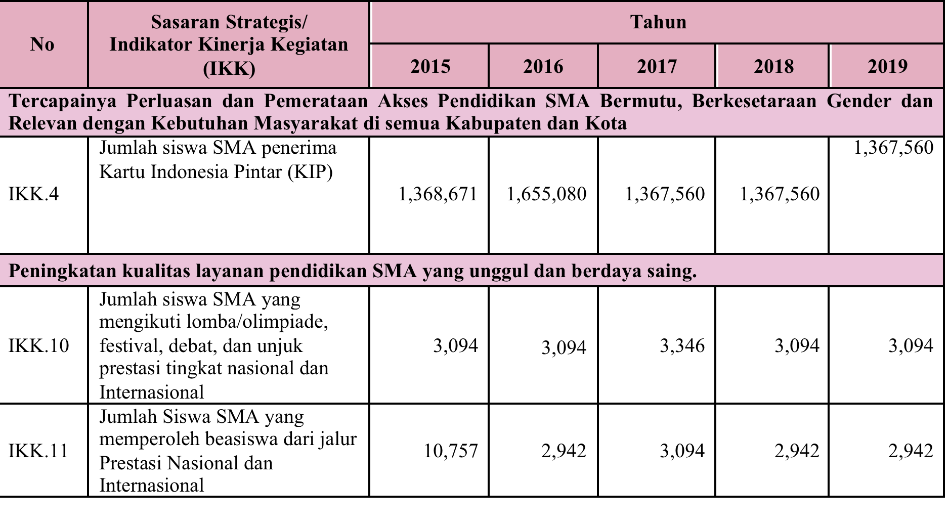
Indikator Kinerja Kegiatan
Pada Subdit Peserta Didik SMA
#majubersamahebatsemua

Slide 8


PEMBINAAN PRESTASI SISWA UNGGUL INDONESIA
DI BIDANG MATEMATIKA DAN SAINS
OSK
OSP
OLIMPIADE SAINS INTERNASIONAL
PEMBINAAN INTERNASIONAL
OSN
765 Siswa terbaik tingkat provinsi 9 mata pelajaran
1 - 7 Juli 2018
Padang, Sumatera Barat
Diikuti oleh 25.000.000-an siswa terbaik tingkat SMA/MA untuk 9 mata pelajaran : matematika, fisika, kimia, biologi, astronomi, informatika, ilmu kebumian, geografi, ekonomi.
17-19 April 2018
240 terbaik : matematika, fisika, kimia, biologi, informatika, geografi, ilmu kebumian
30
15
5
13.000.000
Siswa terbaik di kab./kota
Serentak di 34 Provinsi
Best of The Best
28 Februari 2018
SELEKSI DAERAH
SELEKSI NASIONAL
SELEKSI INTERNASIONAL

Slide 9

PEMBINAAN PRESTASI SISWA UNGGUL INDONESIA
DI BIDANG OLAHRAGA
Kab.Kota
Seleksi Provinsi
KEJUARAAN KARATE TINGKAT INTERNASIONAL
PEMBINAAN INTERNASIONAL
Nasional
544 Siswa terbaik tingkat provinsi 5 Cabang Olahraga
16 – 22 September 2018
D.I. YOGYAKARTA
Diikuti oleh siswa terbaik tingkat SMA/MA untuk 5 Cabang Olahraga:
Karate
Pencak Silat
Atletik
Renang
Bulutangkis
6 - 10 Mei 2018
Pemenang Medali Karate O2SN dibina untuk mengikuti Pelatnas
Siswa terbaik Kabupaten/kota
Best of The Best
6
17-21 April 2018
SELEKSI DAERAH
SELEKSI NASIONAL
SELEKSI INTERNASIONAL

Slide 10
Cabang Olahraga yang dilombakan:
No | Cabang Olahraga | Peserta |  |  | Nomor Pertandingan
 |  | Putra | Putri | Pelatih
1. | Karate | 2 | 2 | 1 | Kata Perorangan Putra Kata Perorangan Putri Kumite Bebas Putra Kumite Bebas Putri
2. | Pencak Silat | 2 | 2 | 1 | Tunggal Putra Tunggal Putri Tanding Kelas C Putri Tanding Kelas F Putra
3. | Atletik | 2 | 2 | 1 | Lari 100 M Putra Lari 100 M Putri Lompat Jauh Putra Lompat Jauh Putri
4. | Renang | 1 | 1 | 1 | 1. 100 M Gaya Bebas Putra 2. 100 M Gaya Bebas Putri
5. | Bulutangkis | 1 | 1 | 1 | Perorangan Tunggal Putri Tunggal Putra
 | Jumlah | 8 | 8 | 5

Slide 11

PEMBINAAN PRESTASI SISWA UNGGUL INDONESIA
DI BIDANG seni
476 Siswa terbaik tingkat provinsi untuk 9 bidang Seni
Kab.Kota
Seleksi Provinsi
International Festival of Art and Culture (Tokyo, Japan)
PEMBINAAN INTERNASIONAL
Nasional
26 Agustus –
1 September 2018
ACEH
Diikuti oleh siswa terbaik tingkat SMA/MA untuk 9 bidang Seni:
Seni Pertunjukan
Vocal Solo
Gitar Solo
Tari Kreasi
Baca Puisi
Teater Monolog
Seni Penciptaan
Desain Poster
Kriya
Cipta Puisi
Film Pendek
1 - 20 Juli 2018
Pemenang Medali Emas FLS2N Bidang Desain Poster
Seleksi secara langsung
Seleksi Secara online
http: psma.kemdikbud.go.id
Best of The Best
1
2 Mei – 30 Juni 2018
SELEKSI DAERAH
SELEKSI NASIONAL
SELEKSI INTERNASIONAL

Slide 12
Festival dan Lomba Seni Siswa Nasional
Peserta per provinsi:
Jumlah peserta : 14 orang
Jumlah pendamping : 3 orang (1 orang pendamping dari Provinsi, 1 orang pendamping khusus untuk monolog dan 1 pendamping untuk Tari Kreasi).
Keterangan:
Setiap provinsi diwajibkan mengikuti 9 jenis lomba seni di atas dengan 14 siswa yang merupakan juara tingkat provinsi masing-masing. Untuk tahun 2018, seluruh provinsi diwajibkan berpartisipasi.
Pendamping bertugas membantu peserta lomba baik dari segi administratif dan kelancaran lomba.

Slide 13
Sistem Seleksi Peserta FLS2N 2018
Seleksi tingkat provinsi adalah cara untuk menjaring juara FLS2N di tingkat provinsi dan seleksi tingkat provinsi untuk menjadi peserta FLS2N tingkat Nasional. Seleksi tingkat provinsi wajib dilakukan, baik secara langsung dan/atau secara daring (online)
* Seleksi secara langsung
Seleksi secara langsung adalah penyelenggaraan kegiatan penjurian oleh tim juri kabupaten/kota untuk tingkat kabupaten/kota dan tim juri provinsi untuk tingkat provinsi dengan cara menghadirkan langsung para peserta juara masing-masing bidang lomba tingkat kabupaten/kota. Tim juri terdiri dari atas 1 orang juri ketua dan 2 orang juri anggota yang telah ditetapkan oleh Dinas Pendidikan Kabupaten/Kota dan Dinas Pendidikan Provinsi.

Slide 14
* Seleksi secara daring (online)
Seleksi secara daring (online) dimaksudkan sebagai alternatif jika seleksi secara langsung tidak mungkin dilaksanakan.
  Seleksi dilakukan melalui laman Direktorat Pembinaan SMA, yakni http://psma.kemdikbud.go.id/ dengan cara siswa mendaftar dan mengunggah (upload) karya dengan melampirkan surat rekomendasi dari Kepala Sekolah ke laman tersebut.
  Format karya disesuaikan dengan ketentuan bidang seni masing-masing.
  Pengunggahan karya untuk seleksi tingkat provinsi dimulai pada tanggal 2 Mei 2018 dan berakhir pada tanggal 30 Juni 2018.
  Karya yang sudah terkirim akan diseleksi oleh tim juri provinsi yang sudah ditetapkan oleh Dinas Pendidikan Provinsi.
  Penilaian karya di tingkat provinsi dilakukan pada tanggal 1 - 20 Juli 2018.
  Hasil seleksi FLS2N tingkat provinsi merupakan tanggung jawab penuh dari Dinas Pendidikan Provinsi.
http://psma.kemdikbud.go.id
👆

Slide 15


PEMBINAAN PRESTASI SISWA UNGGUL INDONESIA
DI BIDANG debat bahasa indonesia & inggris
204 Siswa terbaik LDBI dan NSDC dari 34 provinsi
Kab.Kota
Seleksi Provinsi
World Schools Debating Championship (WSDC)
PEMBINAAN INTERNASIONAL
Nasional
5 – 12 Agustus 2018
BENGKULU
Diikuti oleh siswa terbaik tingkat SMA/MA untuk Debat Bahasa Indonesia dan Bahas Inggris
April – Mei 2018
Best Speaker NSDC
Siswa terbaik LDBI dan NSDC tingkat Kabupaten / Kota
Best of The Best
1
Maret 2018
SELEKSI DAERAH
SELEKSI NASIONAL
SELEKSI INTERNASIONAL

Slide 16
Tahapan Seleksi LDBI dan NSDC
1.Tingkat Sekolah
Setiap sekolah mempunyai kewenangan untuk menentukan satu tim debat. Satu tim terdiri atas tiga peserta didik sebagai pendebat dan satu orang guru sebagai juri N1 yang selanjutnya berhak untuk mengikuti Seleksi Tingkat Kabupaten/Kota.
2.Tingkat Kabupaten/Kota
Setiap Kabupaten/Kota wajib melakukan seleksi untuk menentukan satu tim debat yang nantinya akan mewakili Kabupaten/Kota ke perlombaan tingkat Provinsi. Tim debat tersebut harus diambil dari tiga pembicara terbaik hasil seleksi tingkat Kabupaten/Kota dan satu orang guru sebagai juri N1.
3.Tingkat Provinsi
Setiap provinsi wajib melakukan seleksi untuk menentukan satu tim debat terpilih, yang akan mewakili Provinsi ke Seleksi Tingkat Nasional. Seleksi Tingkat Provinsi dilaksanakan oleh Dinas Pendidikan Provinsi. Tim debat tersebut harus diambil dari tiga pembicara terbaik hasil Seleksi Tingkat Provinsi dan satu orang guru sebagai juri N1.
4.Tingkat Nasional
Seleksi Tingkat Nasional akan diikuti oleh para pemenang Tingkat Provinsi se-Indonesia yang berjumlah 34 tim. Semua peserta berjumlah 136 orang, yang terdiri atas 102 peserta peserta didik pendebat dan 34 guru juri N1.

Slide 17

Bidang Lomba pada OPSI
PEMBINAAN PRESTASI SISWA UNGGUL INDONESIA
DI BIDANG penelitian
Matematika, Sains, dan Teknologi (Math, Science, and Technology)
Fisika Terapan dan Rekayasa (Applied Physics and Engineering)
Ilmu Sosial dan Humaniora (Social Sciences and Humanities)

Slide 18
Deskripsi Bidang Lomba Penelitian
No | Bidang Lomba Penelitian | Deskripsi | Subbidang Lomba Penelitian
1. | Matematika, Sains, dan Teknologi (MST) | Penelitian bidang ini terkait dengan bilangan, hubungan antarbilangan, prosedur operasional yang digunakan untuk menyelesaikan permasalahan meliputi aljabar, kalkulus, algoritma, geometri, topologi, trigonometri dan penelitian yang terkait dengan eksplorasi alam semesta, modifikasi, inovasi, atau aplikasi dari ilmu pengetahuan alam untuk memenuhi kebutuhan/keinginan manusia (ilmu pengetahuan terapan). | 1. Matematika: aljabar, kalkulus, algoritma, geometri, topologi, trigonometri 2. Lingkungan: botani, zoologi, genetika, kelautan 3. Farmasi, biomedis, dan kesehatan 4. Fisika, geofisika, kebumian, astronomi, geografi, energi 5. Kimia dan teknik kimia 6. Teknologi: bioteknologi, teknologi pangan, peternakan, pertanian, perikanan, teknologi kelautan 7. Lainnya
2. | Fisika Terapan dan Rekayasa (FTR) | Penelitian bidang ini terkait fisika terapan serta desain, rancangan, rekayasa produk industri/manufaktur, dan rekayasa lingkungan. | 1. Rekayasa informatika (aplikasi peranti lunak), rekayasa grafis, elektronik, robotik, mekatronik, sistem sensor-kontrol, rekayasa transportasi 2. Rekayasa permesinan, teknik mesin, teknik fisika 3. Rekayasa lingkungan 4. Lainnya
3. | Ilmu Sosial dan Humaniora (ISH) | Penelitian bidang ini terkait kajian fundamental dan/atau terapan terkait ilmu-ilmu sosial dan humaniora. | 1. Ilmu ekonomi, manajemen 2. Sosiologi, antropologi 3. Psikologi, pendidikan 4. Seni, budaya, sejarah 5. Bahasa, sastra

Slide 19
Seleksi secara daring (online)
Place your screenshot here
Pengiriman naskah (proposal dan laporan penelitian)
Peserta wajib mengirimkan proposal penelitian secara on-line ke http://olimpiade.psma.kemdikbud.go.id/
Waktu pengunggahan proposal adalah tanggal 15 Januari—17 Maret 2018. Proposal dikirim dalam format pdf maksimum 5 MB (Lihat Lampiran 3).
Panitia memberikan Surat Pernyataan bahwa proposal sudah diterima, yang dapat diunduh oleh peserta di laman http://olimpiade.psma.kemdikbud.go.id/opsi
http://olimpiade.psma.kemdikbud.go.id

Slide 20

Kalendar OPSI 2018
Kegiatan | Tanggal | Keterangan
Pengunggahan Proposal Penelitian | 15 Januari 2018 — 17 Maret 2018 | oleh Peserta
Seleksi dan Pengumuman Proposal Penelitian Lolos ke Babak Final | 13 —15 April 2018 | oleh Tim Penilai Ilmiah
Pembinaan Penelitian dan Penulisan Laporan Hasil Penelitian | 17 April 2018 — 16 Juli 2018 | oleh Tim Pembimbing yang Ditunjuk oleh Panitia
Pengunggahan Abstrak, Laporan Hasil Penelitian, Logbook, dan Video Profil Penelitian | 1 — 12 Agustus 2018 | oleh Peserta
Penilaian Laporan Hasil Penelitian | 16 Agustus 2018 — 2 September 2018 | oleh Tim Juri
Finalisasi Penilaian Laporan Hasil Penelitian | 6 — 8 September 2018 | oleh Tim Juri dan Panitia
Final OPSI: Pameran, Poster, dan Presentasi Hasil Penelitian | 15 — 20 Oktober 2018 | oleh Siswa
PAMERAN DAN PRESENTASI FINALIS OPSI
15 – 20 OKTOBER 2018,
DI SEMARANG, JAWA TENGAH

Slide 21
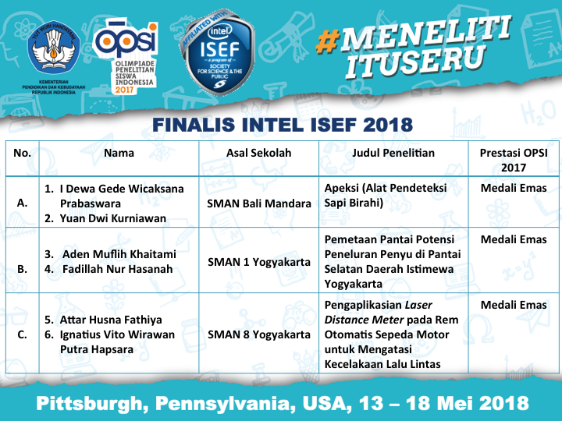

Slide 22

Festival dan Inovasi Kewirausahaan Siswa Indonesia 2018
PEMBINAAN PRESTASI SISWA UNGGUL INDONESIA
DI BIDANG kewirausahaan
Gagasan Usaha
Rintisan Usaha

Slide 23
Bidang Lomba Kewirausahaan
Kerajinan (craft)
Desain Grafis
Fashion
Digital Game / Pengembangan aplikasi
Boga
Bidang Lainnya

Slide 24
Seleksi secara daring (online)
Place your screenshot here
Pengiriman
Naskah / Proposal Rencana Bisnis /
Peserta wajib mengirimkan proposal penelitian secara on-line
Waktu pengunggahan proposal adalah tanggal ………………..2018.
http://olimpiade.psma.kemdikbud.go.id

Slide 25
Kalendar FIKSI 2018
Kegiatan | Tanggal | Keterangan
Pendaftaran | MARET - JUNI | oleh Peserta
Penilaian Rencana Bisnis | September | oleh Tim Juri dan Panitia
EXPO FIKSI: Pameran dan Presentasi | 1 – 6 Oktober 2018 | oleh Siswa
PAMERAN DAN PRESENTASI FINALIS FIKSI
– 6 OKTOBER 2018,
D.I. YOGYAKARTA

Slide 26




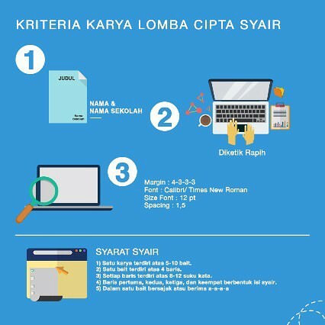
FESTIVAL LITERASI SEKOLAH SMA
Akademi Remaja Kreatif Indonesia
PEMBINAAN PRESTASI SISWA UNGGUL INDONESIA
DI BIDANG literasi sastra
CIPTA KOMIK
CIPTA CERPEN
CIPTA SYAIR
FINALIS ARKI
26 - 31 OKTOBER 2018,
MAKASSAR,
SULAWESI SELATAN

Slide 27

Kawah Kepemimpinan Pelajar
PEMBINAAN kepribadian SISWA UNGGUL INDONESIA
DI BIDANG kewirausahaan
Kawah Kepemimpinan Pelajar (KKP) merupakan wahana bagi pengurus OSIS SMA untuk menggali, mengekspresikan, mengaktualisasikan jiwa kepemimpinan, karakter, keterampilan, dan pengetahuan pengelolaan organisasi. Dalam kegiatan ini siswa melakukan kegiatan yang bermanfaat baik bagi dirinya, sekolah, maupun masyarakat dalam 5 (lima) kegiatan utama, yaitu Kepemimpinan, Kedisiplinan, Kebangsaan, Kreativitas, dan Kepedulian.

Slide 28
Mekanisme Pelaksanaan KKP
Seleksi Provinsi
Nasional
Setiap provinsi mengirim peserta berjumlah delapan 8 (delapan) orang yang terdiri dari 4 (empat) putra dan 4 (empat) putri, serta didampingi 2 (dua) orang guru pendamping, terdiri atas 1 (satu) orang guru laki-laki dan 1 (satu) orang guru perempuan.
Pelaksanaan
23 – 28 April 2018
Di Cibubur
Masa Seleksi bulan Februari - Maret 2018

Slide 29

Kemah Penguatan Pendidikan Karakter (KEPAK)
PEMBINAAN kepribadian SISWA UNGGUL INDONESIA
DI BIDANG kewirausahaan
Kawah Kepemimpinan Pelajar (KKP) merupakan wahana bagi pengurus OSIS SMA untuk menggali, mengekspresikan, mengaktualisasikan jiwa kepemimpinan, karakter, keterampilan, dan pengetahuan pengelolaan organisasi. Dalam kegiatan ini siswa melakukan kegiatan yang bermanfaat baik bagi dirinya, sekolah, maupun masyarakat dalam 5 (lima) kegiatan utama, yaitu Kepemimpinan, Kedisiplinan, Kebangsaan, Kreativitas, dan Kepedulian.

Slide 30
Kemah Penguatan Pendidikan Karakter (KEPAK)
    Peserta KEPAK
Kriteria Umum:
Siswa Sekolah Menengah Atas (SMA) kelas 10 dan 11;
mendapat persetujuan dari orangtua/wali;
sanggup mengikuti aturan/aktifitas selama kegiatan berlangsung; dan
belum pernah mengikuti kegiatan tingkat nasional yang sejenis yang diselenggarakan oleh Kemendikbud.
Kreteria Khusus
Siswa SMA yang aktif dalam kegiatan kesiswaan, antara lain meliputi Kepramukaan, Paskibra, PMR, dan KIR.

Slide 31
1. Seleksi Peserta Kemah Penguatan Pendidikan Karakter Siswa SMA tingkat Sekolah
Tahapan Seleksi Kemah Penguatan Pendidikan Karakter (KEPAK)
Rekruitmen peserta KEPAK SMA 2018 dimulai dari seleksi di tingkat sekolah, yakni dengan menjaring/menyeleksi peserta yang memenuhi kriteria sebagai berikut:
  aktif dalam kegiatan kesiswaan seperti Kepramukaan, Paskibra, PMR, dan KIR,
  sehat jasmani,
  bersedia mengikuti kegiatan Kemah Penguatan Karakter Siswa di tingkat kabupaten/kota,
  mendapat persetujuan orangtua/wali, dan
  Hasil seleksi tingkat sekolah adalah siswa terpilih dengan Komposisi:
Pramuka Penegak, 2 putra dan 2 putri,
Paskibra, 1 putra dan 1 putri.
PMR, 1 putra dan 1 putri.
Ekstrakurikuler Seni Media 1 putra dan 1 putri

Slide 32
2. Seleksi Peserta Kemah Penguatan Pendidikan Karakter Siswa SMA tingkat Kabupaten/Kota/UPTD
Pelaksanaan seleksi Kemah Penguatan Pendidikan Pembinaan Karakter Siswa SMA tingkat kabupaten/kota/UPTD dilaksanakan oleh Dinas Pendidikan Kabupaten/Kota/UPTD berkerja sama dengan instansi terkait di tingkat Kabupaten/Kota/UPTD dengan ketentuan sebagai berikut.
Peserta Kemah Penguatan Pendidikan Karakter Siswa SMA adalah hasil seleksi/perwakilan sekolah yang memenuhi persyaratan seperti tersebut di atas atau memilih secara selektif siswa yang memenuhi persyaratan (apabila bila tidak ada seleksi tingkat sekolah).
Setiap sekolah minimal mengirimkan siswa terbaik hasil seleksi di tingkat sekolah yang terdiri dari 5 putera dan 5 puteri.
Jumlah hari pelaksanaan Kemah Pembinaan Karakter disesuaikan dengan kemampuan masing-masing kabupaten/kota/UPTD.
Kegiatan seleksi KEPAK SMA 2018 tingkat kabupaten/kota/UPTD menyesuaikan dengan materi kegiatan di tingkat provinsi.
Penanggung jawab pelaksanaan Perkemahan Siswa SMA tingkat kabupaten/ kota/UPTD adalah Kepala Dinas Pendidikan Kabupaten/Kota/UPTD.

Slide 33
3. Seleksi Peserta Kemah Penguatan Pendidikan Karakter Siswa SMA tingkat Provinsi
Pelaksanaan seleksi Kemah Penguatan Pendidikan Karakter Siswa SMA tingkat provinsi dilaksanakan oleh Dinas Pendidikan Provinsi berkerja sama dengan instansi terkait di tingkat provinsi dengan ketentuan sebagai berikut.
Jumlah peserta tiap kabupaten/kota/UPTD adalah 10 orang terdiri atas 5 putera dan 5 puteri dari hasil seleksi tingkat kabupaten/kota/UPTD. Komposisi peserta tiap kabupaten/kota/UPTD sebagai berikut:
Pramuka Penegak, 2 putra dan 2 putri,
Paskibra, 1 putra dan 1 putri,
PMR, 1 putra dan 1 putri, dan
Ekstrakurikuler Seni Media, 1 putra dan 1 putri.
Pelaksanaan Kemah Penguatan Pendidikan Karakter Siswa SMA adalah Dinas Pendidikan Provinsi berkerja sama dengan instansi terkait di tingkat provinsi.
Penanggung jawab pelaksanaan Perkemahan Siswa SMA tingkat Provinsi adalah Dinas Pendidikan Provinsi.

Slide 34
Kemah Penguatan Pendidikan Karakter (KEPAK)
4. Kemah Penguatan Pendidikan Karakter Siswa SMA tingkat Nasional
Kemah Pembinaan Karakter Siswa SMA 2018 adalah kegiatan dari hasil seleksi berjenjang mulai tingkat kabupaten/kota/UPTD sampai dengan tingkat provinsi. Kegiatan ini diikuti oleh peserta dari perwakilan provinsi.
Jumlah peserta tiap provinsi adalah 10 orang terdiri atas 5 putera dan 5 puteri dari hasil seleksi tingkat provinsi. Peserta ini merupakan peserta terbaik dari pelaksanaan Kemah Pembinaan Karakter Siswa SMA tingkat provinsi.
Komposisi peserta berasal dari unsur Pramuka, Paskibra, PMR, dan Ekstrakurikuler Seni Media.
Pelaksanaan Kemah Penguatan Pendidikan Karakter Siswa SMA Tingkat Nasional Tahun 2018 adalah Kementrian Pendidikan dan Kebudayaan Republik Indonesia berkerja sama dengan instansi terkait di tingkat nasional.

Slide 35
Jadwal Kemah Penguatan Pendidikan Karakter (KEPAK)
No. | Seleksi/ Pelaksanaan | Tempat | Penangung Jawab | Waktu
1. | Sekolah | Sekolah | Kepala sekolah | Maret - April 2018
2. | Kabupaten/Kota/UPTD | Kabupaten/Kota/UPTD | Dinas Pendidikan Kabupten/Kota/UPTD | Juli 2018
3. | Provinsi | Provinsi | Dinas Pendidikan Provinsi | Juli – September 2018
4. | Nasional | CIBUBUR | Diirektorat Pembinaan SMA | November 2018

Slide 36
Pembiayaan
Kemah Penguatan Pendidikan Karakter (KEPAK)
Pelaksanaan seleksi Kemah Penguatan Pendidikan Karakter Siswa SMA Tingkat Sekolah.
Sumber dana: (a) dana BOS SMA 2018, (b) Komite Sekolah, (c) APBD Kab/Kota, dan (c) sponsor dan dana lainnya yang tidak mengikat.
Pelaksanaan Kemah Penguatan Penddikan Karakter Siswa SMA tingkat kabupaten/kota/PUTD.
Sumber dana: APBD Kab/Kota/UPTD, dana dari provinsi, sponsor dan dana lainnya yang tidak mengikat.
Pelaksanaan Kemah Penguatan Penddikan Karakter Siswa SMA tingkat provinsi
Sumber Dana: APBD, Dekon Provinsi, dana dari sponsor, dan dana lainnya yang tidak mengikat.

Slide 37

BEASISWA PRESTASI SMA
Sasaran | Jenis Prestasi | Nilai Beasiswa Prestasi
PEMBERIAN BEASISWA BAKAT DAN PRESTASI Bagi Peserta Yang mengikuti Olimpiade, Festival/ Lomba tingkat Nasonal yang diselenggarakan Direktorat Pembinaan SMA. | OSN NSDC LDBI FLS2N O2SN OPSI FIKSI ARKI KKP PRAMUKA | @ Rp. 3.500.000, -/ orang

Slide 38

Program Indonesia Pintar
Tujuan program ini antara lain:
meningkatkan akses bagi anak usia 6 sampai dengan 21 tahun untuk mendapatkan layanan pendidikan sampai tamat satuan pendidikan menengah untuk mendukung pelaksanaan Pendidikan Menengah Universal/Rintisan Wajib Belajar 12 Tahun;
mencegah peserta didik dari kemungkinan putus sekolah (drop out) atau tidak melanjutkan pendidikan akibat kesulitan ekonomi;
menarik anak usia sekolah yang tidak bersekolah dan/atau peserta didik putus sekolah (drop out) atau tidak melanjutkan agar kembali mendapatkan layanan pendidikan di sekolah/Sanggar Kegiatan Belajar (SKB)/Pusat Kegiatan Belajar Masyarakat (PKBM)/Lembaga Kursus dan Pelatihan (LKP) atau satuan pendidikan nonformal lainnya.
meringankan biaya personal pendidikan.
👉
👉
👉
👉

Slide 39
Program Indonesia Pintar
👪
Siapa Sasaran Utama PIP?
Peserta didik pemilik KIP;
Peserta didik dari keluarga miskin/rentan miskin dan/atau dengan pertimbangan khusus seperti:
Peserta didik dari keluarga peserta Program Keluarga Harapan (PKH);
Peserta didik dari keluarga pemegang Kartu Keluarga Sejahtera (KKS);
Peserta didik yang berstatus yatim piatu/yatim/piatu dari sekolah/panti sosial/panti asuhan;
Peserta didik yang terkena dampak bencana alam, korban musibah, di daerah konflik;
Anak putus sekolah yang kembali bersekolah, berkebutuhan khusus (peserta didik inklusi), dari orang tua PHK, dari keluarga terpidana, berada di LAPAS,;
Peserta pada lembaga kursus atau satuan pendidikan nonformal lainnya;

Slide 40
Sasaran dan Besaran Dana PIP
SMA/Paket C | 1.367.559 siswa
Untuk Sekolah Menengah Atas (SMA)/Paket C:
peserta didik Kelas X Tahun Pelajaran 2017/2018 diberikan dana untuk satu semester (semester genap) sebesar Rp500.000,00.
peserta didik Kelas XI Tahun Pelajaran 2017/2018 diberikan dana untuk satu tahun sebesar Rp1.000.000,00;
peserta didik kelas XII Tahun pelajaran 2017/2018 diberikan dana untuk satu semester (semester genap) sebesar Rp 500.000,00;

Slide 41

Unit Pengaduan Masyarakat (UPM) Direktorat Pembinaan SMA:
Place your screenshot here
Telepon : (021) 75912056 Fax: (021) 75912057
Ponsel : 0812-8538-0515 (SMS dan Telp)
e-mail : kip.sma@kemdikbud.go.id
Pengaduan tertulis disampaikan ke alamat:
Direktur Pembinaan Sekolah Menengah Atas
u.p. Kasubdit Peserta Didik
Direktorat Pembinaan Sekolah Menengah Atas
Kompleks Ditjen Pendidikan Menengah, Gedung A Lantai 3
Jl. R.S. Fatmawati, Cipete
Jakarta Selatan 12410
http://psma.kemdikbud.go.id
👆

Slide 42
TABEL AGENDA KEGIATAN NASIONAL PESERTA DIDIK SMA TAHUN 2018
No. | KEGIATAN | SASARAN (siswa) | WAKTU | LOKASI
1. | Kawah Kepemimpinan Pelajar (KKP) | 306 | 23 – 28 April 2018 | Cibubur
2. | Olimpiade Sains Nasional (OSN) | 765 | 1 – 7 Juli 2018 | Padang, Sumatera Barat
3. | Lomba Debat Bahasa Indonesia (LDBI) | 102 | 5 – 12 Agustus 2018 | Bengkulu
4. | National Schools Debating Championship (NSDC) | 102 | 5 – 12 Agustus 2018 | Bengkulu
5. | Festival dan Lomba Seni Siswa Nasional (FLS2N) | 476 | 26 Agustus – 1 September 2018 | Aceh
6. | Olimpiade Olahraga Siswa Nasional (O2SN) | 544 | 16 – 22 September 2018 | D.I. Yogyakarta
7. | Festival dan Inovasi Kewirausahaan Siswa Indonesia (FIKSI) | 100 | 1 – 6 Oktober 2018 | D.I. Yogyakarta
8. | Olimpiade Penelitian Siswa Indonesia (OPSI) | 190 | 15 – 20 Oktober 2018 | Semarang, Jawa Tengah
9. | Festival Literasi Sekolah (FLS) - ARKI | 100 | 26 – 31 Oktober 2018 | Makassar, Sulawesi Selatan
10. | Kemah Penguatan Pendidikan Karakter (Kepak) | 340 | 4 – 9 November 2018 | Bogor, Jawa Barat

Slide 43
TABEL AGENDA KEGIATAN INTERNASIONAL PESERTA DIDIK SMA TAHUN 2018
No. | KEGIATAN | SASARAN (siswa) | WAKTU | LOKASI
1. | Sakura Program | 10 | Tahap 1 : 9 – 15 April 2018 Tahap 2 : 17 – 23 Juni 2018 | Tokyo, Jepang
2. | Intel – ISEF (International Science and Engineering Fair) | 6 | 13 – 19 Mei 2018 | Pittsburgh, Pennsylvania, USA
3. | International Mathematical Olympiad (IMO) | 6 | 3 – 14 Juli 2018 | Cluj-Navoca, Romania
4. | International Biology Olympiad (IBO) | 4 | 15 – 22 Juli 2018 | Tehran, Iran
5. | World Schools Debating Championship (WSDC) | 5 | 17 – 27 Juli 2018 | Croatia
6. | International Chemistry Olympiad (IChO) | 4 | 19 – 29 Juli 2018 | Slovakia & Czech Republic
7. | International Physics Olympiad (IPhO) | 4 | 21 – 29 Juli 2018 | Lisbon, Portugal
8. | International Geography Olympiad (IGeO) | 4 | 31 Juli – 7 Agustus 2018 | Canada
9. | International Earth Science Olympiad (IESO) | 4 | 8 – 17 Agustus 2018 | Kanchanaburi, Thailand
10. | International Festival on Art and Culture (IFAC) | 1 | Agustus | Tokyo, Jepang

Slide 44
TABEL AGENDA KEGIATAN INTERNASIONAL PESERTA DIDIK SMA TAHUN 2018
No. | KEGIATAN | SASARAN (siswa) | WAKTU | LOKASI
11. | International Olympiad in Informatics (IOI) | 4 | 1- 8 September 2018 | Tsukub, Ibaraki, Japan
12. | Asia Youth Leader (AYL) AEON Program | 10 | Agustus 2018 | Kamboja
13. | Singapore-Indonesia Student Leaders Adventure Camp (SISLAC) | 40 | Oktober | Singapore
14. | International Karate Championship | 6 | Oktober | Belgia
15. | International Olympiad on Astronomy and Astrophysics (IOAA) | 6 | - | -
16. | Sunburst Youth Camp (SYC) | 8 | Minggu ke-1 Desember 2018 | Singapore

Slide 45
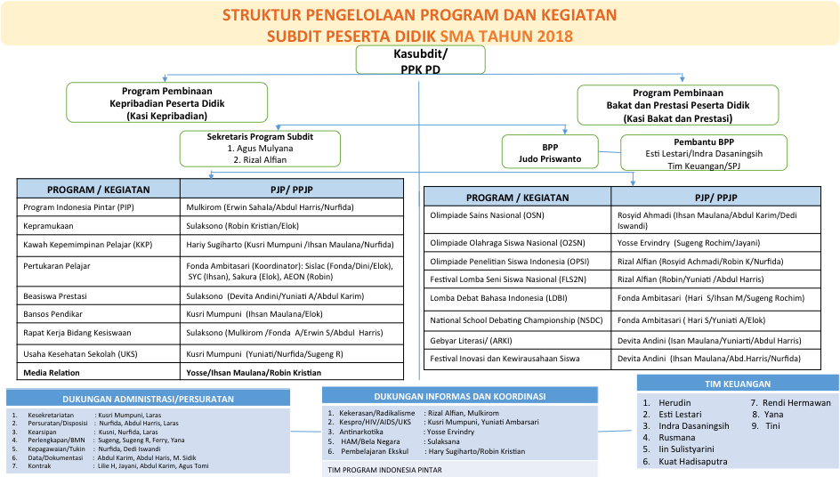

Slide 46
Terima Kasih!
Ada Pertanyaan?
Anda dapat mengunduh informasi kami di:
http://psma.kemdikbud.go.id
#majubersamahebatsemua

